Slide 1
Modul G-08/1a
Finanzen
Beispiele des öffentlichen Rechnungsmodells

Slide 2
Zielsetzung
1.1.6.1.1 Beispiele des öffentlichen Rechnungsmodells
Ich erkläre anhand eines konkreten Beispiels die Grundsätze des öffentlichen Rechnungsmodells
Notes:
Begründung:
Die Tätigkeiten und Dienstleistungen Ihrer Ausbildungsabteilung schlagen sich letztendlich auch in der Gesamtrechnung Ihres Ausbildungsbetriebes nieder.

Slide 3
Ablauf 1/2
Begrüssung, Leistungsziele:
  Input «Privates Rechnungsmodell»
Gruppenarbeit zur Struktur des öffentlichen Rechnungsmodells
Input zum öffentlichen Rechnungsmodell HRM2
Verarbeitung der Vorbereitungsaufgaben

Slide 4
Ablauf 2/2
  Input: Was sagen Kennzahlen?
  Klassendiskussion aufgrund eines Zeitungsartikels
  Input: Erklärung der Kennzahlen
  Betriebliche Leistungsziele im Bereich RW
  Zielabgleich

Slide 5
Aufbau privates Rechnungswesen
Notes:
Das Öffentliche Rechnungswesen ist etwas anders aufgebaut als das privatrechtliche Rechnungswesen.
Das Grundprinzip von der Momentaufnahme der Vermögens- und der Schuldseite in der Bilanz und das Ausweisen des Resultates
über die Geschäftstätigkeit in einem bestimmten Zeitraum, von einem Jahr (Erfolgsrechnung), bleiben sich gleich.

Slide 6
Gliederung der Bilanz
Aktiven
Passiven
Vermögenspositionen
Wie wurde das Kapital
investiert?
Verpflichtungen
Woher kommt das Kapital?
Die Bilanz stellt eine Momentaufnahme der Vermögens- und
Schuldverhältnisse eines Unternehmens dar.

Slide 7
Die Erfolgsrechnung
Die Erfolgsrechnung zeigt die
Geschäftstätigkeit während
eines bestimmten Zeitraums auf.
Aufwand
Ertrag

Slide 8
Wesentliche Unterschiede
Private Unternehmung
Öffentliches Gemeinwesen
Zielsetzung
Gewinn
Rentabilität
Reservebildung
Abschreibungen
Betriebswirtschaftlich
Nutzungsdauer/Leistung
Unternehmensführung
Verwaltungsrat
Zielsetzung
auf Dauer ausgeglichen
Kostendeckend
Keine Reservebildung
Abschreibungen
Betriebswirtschaftlich
vom Anschaffungswert
Politische Führung
Stadt-/Gemeinderat

Slide 9
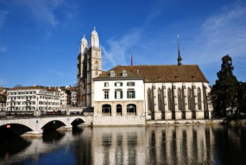
Aufbau Öffentliches Rechnungsmodell
Erfolgsrechnung
Investitionsrechnung
Bilanz

Slide 10
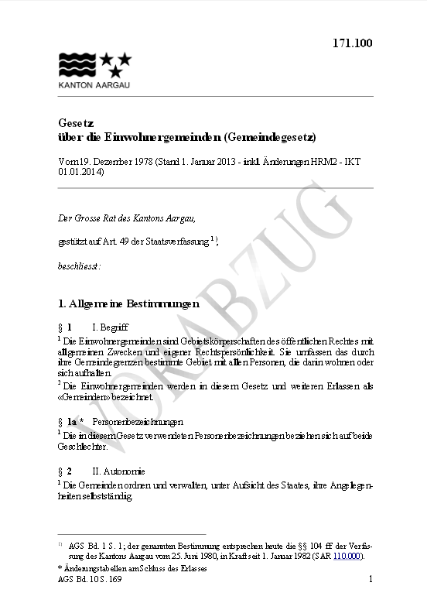
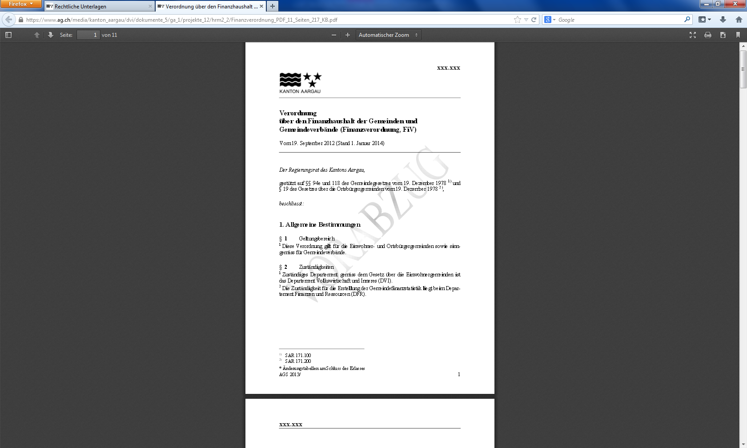
Rechtliche Grundlagen
Kantonsverfassung
Gemeindegesetz
Finanzverordnung
…

Slide 11
Rechtsgrundlagen
Kantonsverfassung (KV)
Gesetz über die Einwohnergemeinden (GG)
Verordnung über Finanzhaushalt der Gemeinden (FiV)
Gesetz über die Ortsbürgergemeinden (OGG)
Verordnung über die Forstreservefonds der Ortsbürgergemeinden (FoV)
Gesetz / Dekret / Verordnung über den Finanz- und Lastenausgleich
Handbuch Rechnungswesen Gemeinden

Slide 12
Haushaltsgrundsätze
Gesetzmässigkeit
Haushaltsgleichgewicht
Sparsamkeit
Dringlichkeit
Wirtschaftlichkeit
Verursacherprinzip / Vorteilsabgeltung
Zweckbindung

Slide 13
Grundsätze Rechnungslegung
Jährlichkeit / Periodenabgrenzung
Spezifikation
Vollständigkeit
Vergleichbarkeit
Bruttodarstellung
Wesentlichkeit
Richtigkeit / Rechtzeitigkeit / Nachprüfbarkeit

Slide 14
HRM2 – Aufbau/Anforderungen
Bilanz
Erfolgsrechnung
Investitionsrechnung
Eigenkapitalnachweis
Gestufter Erfolgsausweis
HRM2
Anlagebuchhaltung
Geldflussrechnung
Anhang zur Jahres-
rechnung
Notes:
Was kommt neu auf uns zu?
Früher Bestandesrechnung – neu Bilanz (Bilanz die den Namen verdient)
Früher laufende Rechnung – neu Erfolgsrechnung (ER, die den Namen verdient – operatives Ergebnis usw.)
Früher Investitionsrechnung - neu Investitionsrechnung (Investitionsrechnung , die den Namen verdient, da der Investitionsbegriff auch als Investitionsbegriff wahrgenommen wird)

Slide 15
Erfolgsrechnung
Es werden sämtliche Aufwendungen und Erträge verbucht, die Konsumcharakter haben, sowie Folgekosten aus Investitionen (Abschreibungen, Zinsen, Unterhalt)
Grundsatz des Haushaltsgleichgewichts

Slide 16
Investitionsrechnung
Ausgaben, die Vermögenswerte für öffentliche Zwecke mit mehrjähriger Nutzungsdauer schaffen
Investitionsausgaben bewirken die Schaffung von Verwaltungsvermögen
Investitionen sind alle Ausgaben, die für den Erwerb, die Erstellung sowie die Verbesserung dauerhafter Vermögenswerte getätigt werden

Slide 17
Gruppenarbeit – Auftragserteilung
Sie erhalten Karten. Stellen Sie anhand dieser Karten das öffentliche Rechnungsmodell nach HRM2 dar.
Sie haben dafür 15 Minuten zur Verfügung.
Anschliessend erklären Sie den anderen Gruppen Ihre Lösung und zeigen auf, was Ihnen Schwierigkeiten bereitet hat. (Kurzpräsentation von ca. 3 Minuten)
Notes:
Sie holen die Lernenden bei deren aktuellem Wissensstand ab. Es geht auch darum herauszufinden, ob die Lernenden aufgrund des Wissens aus der Berufsfachschule gewisse Parallelen zu den Begriffen des öffentlichen Rechnungsmodells ziehen können. – Es ist nicht schlimm, wenn die Lernenden etwas studieren müssen und die erste Zusammenstellung falsch ist. Die Gruppenarbeit ermöglicht den Lernenden, sich auszutauschen und selber zu denken und Überlegungen anzustellen, wie die Begriffe strukturiert werden könnten.
Wichtig ist, dass der üK-Leiter, die üK-Leiterin anschliessend einen richtigen Input gibt und den Lernenden die Möglichkeit gibt die Lücken zu schliessen.
Das öffentliche Rechnungsmodell wird weiterentwickelt. So kennen verschiedene Verwaltungen noch das HRM, das harmonisierte Rechnungsmodell und andere Verwaltungen stellen vom HRM auf HRM2 um. In einer späteren Übung werden die Unterschiede erarbeitet.

Slide 18
Gliederung der Rechnung
HRM2 Kontenplan: Funktionale Gliederung ER und IR
Gliederung nach Aufgaben einer öffentlichen Verwaltung
  0 Allgemeine Verwaltung
  1 Öffentliche Ordnung und Sicherheit, Verteidigung
  Bildung
  3 Kultur, Sport und Freizeit
  4 Gesundheit
  5 Soziale Sicherheit
  6 Verkehr und Nachrichtenübermittlung
  7 Umweltschutz und Raumordnung
  8 Volkswirtschaft
  9 Finanzen und Steuern

Slide 19
HRM2 Kontenplan: ER Artengliederung
Aufwand
30 Personalaufwand
31 Sach- / übriger Betriebsaufwand
33 Abschreibungen Verwaltungsvermögen
34 Finanzaufwand
35 Einlagen in Fonds und Spezialfinanzierungen
36 Transferaufwand
37 Durchlaufende Beiträge
38 Ausserordentlicher Aufwand
39 Interne Verrechnungen

Slide 20
HRM2 Kontenplan: ER Artengliederung
Ertrag
Fiskalertrag
41 Regalien und Konzessionen
42 Entgelte
43 Verschiedene Erträge
44 Finanzertrag
45 Entnahme aus Fonds und Spezialfinanzierungen
46 Transferertrag
47 Durchlaufende Beiträge
48 a.o. Ertrag
49 Interne Verrechnung
Abschluss
90 Abschluss Erfolgsrechnung (ER)

Slide 21
Kontenplan HRM2: ERFOLGSRECHNUNG
1500 | Feuerwehr | Feuerwehr, Ölwehr, Brandverhütung, Feuerschau, Feuerpolizei, Heustockkontrolle, Katastropheneinsätze, Feuerlöschgeräte und -einrichtungen, Löschwasserweiher, Feuerwehr-Ersatzabgaben.
3010 | Löhne des Verwaltungs- und Betriebspersonals | Sold Ausbildungsübungen und Spezialübungen
3090 | Aus- und Weiterbildung des Personals | Taggelder und Kurse
3099 | Übriger Personalaufwand | Vertrauensärztliche Untersuchungen (Atemschutz)
3100 | Büromaterial
3101 | Betriebs-, Verbrauchsmaterial | Löschstoffe für Feuerwehr
3144 | Unterhalt Hochbauten | Feuerwehrmagazin
3150 | Unterhalt Büromöbel und -geräte, Schulmobiliar
3151 | Unterhalt Apparate, Maschinen, Geräte, Fahrzeuge, Werkzeuge
3153 | Informatik-Unterhalt (Hardware)
3158 | Unterhalt immaterielle Anlagen
3300.40 | Planmässige Abschreibungen Hochbauten allgemeiner Haushalt | Sachgruppe 1404 Hochbauten (Feuerwehrmagazin)
3300.60 | Planmässige Abschreibungen Mobilien VV allgemeiner Haushalt | Sachgruppe 1406 Mobilien VV (Alarmanlage, Ausrüstung, Fahrzeuge)

Slide 22
Gliederung der Kontierung
Kontonummer 1506.3100.00
Funktionale- / Artengliederung
Funktionale Gliederung
Verwaltungsabteilung Öffentl.Ordnung und Sicherheit 1
Dienstgruppe Feuerwehr 5
Dienststelle Feuerwehr 0
4. Stelle Regionale Feuerwehrorganisation 6
Artengliederung
Kontoklasse Aufwand 3
Kontengruppe Sachaufwand 1
Sammelkonto Büromaterial 0
4. Stelle 0
Laufnummer
2-stellige Laufnummer .00

Slide 23
HRM2 Kontenplan: IR Artengliederung
Ausgaben
50 Sachanlagen
51 Investitionen auf Rechnung Dritter
52 Immaterielle Anlagen
54 Darlehen
55 Beteiligungen, Grundkapitalien
56 Investitionsbeiträge
57 Durchlaufende Investitionsbeiträge
58 a.o. Investitionen
59 Uebertrag an Bilanz

Slide 24
HRM2 Kontenplan: IR Artengliederung
Einnahmen
60 Abgang von Sachanlagen
61 Rückerstattungen Investitionen auf Rechnung Dritter
62 Abgang von immateriellen Anlagen
63 Investitionsbeiträge
64 Rückzahlung von Darlehen
65 Abgang von Beteiligungen, Grundkapitalien
66 Rückzahlung von Investitionsbeiträgen
67 Durchlaufende Investitionsbeiträge
68 a.o. Investitionseinnahmen
69 Uebertrag an Bilanz

Slide 25
Kontenplan HRM2: INVESTITIONSRECHNUNG
1500 | Feuerwehr | Feuerwehr, Ölwehr, Brandverhütung, Feuerschau, Feuerpolizei, Heustockkontrolle, Katastropheneinsätze, Feuerlöschgeräte und -einrichtungen, Löschwasserweiher, Feuerwehr-Ersatzabgaben.
5040 | Hochbauten | Feuerwehrmagazin
5060 | Mobilien | Alarmanlage, Ausrüstung, Fahrzeuge
5620 | Investitionsbeiträge an Gemeinden und Gemeindeverbände | Investitionsbeitrag (Fahrzeuge, Feuerwehrmagazin)
6310 | Investitionsbeiträge vom Kanton | AGV Löschfonds

Slide 26
Kontenplan HRM2: Bilanz (Sachgruppen)
1 Aktiven
2 Passiven
10 Finanzvermögen
100 Flüssige Mittel
1002 Bank
10020 Bankkontokorrente
…..
Forderungen
1012 Steuerforderungen
…..
Verwaltungsvermögen
140 Sachanlagen VV
142 Immaterielle Anlagen
…..
20 Fremdkapital
200 Lfd. Verbindlichkeiten
…..
Langfr. Finanzverbindlichkeiten
Langfristige Rückstellungen
…..
29 Eigenkapital
Verpflichtungen/Vorschüsse SF
295 Aufwertungsreserve
296 Neubewertungsreserve
299 Bilanzüberschuss/-fehlbetrag
…..
Notes:
Beispiel 2 Kanton Zürich: Bilanz

Slide 27
Aktiven
Finanzvermögen
sind Vermögenswerte, welche veräussert werden können, ohne die öffentliche Aufgabenerfüllung zu beeinträchtigen.
Verwaltungsvermögen sind Vermögenswerte, die unmittelbar der Erfüllung öffentlicher Aufgaben dienen, insbesondere Investitionen und Investitionsbeiträge. Steht im direkten Zusammenhang mit Gemeindeaufgaben.

Slide 28
Passiven
Fremdkapital
Kurzfristige Verpflichtungen
Langfristige Verpflichtungen
Rückstellungen
Eigenkapital
Verpflichtungen / Vorschüsse Spezialfinanzierungen
Fonds und Rücklagen Globalbudgetbereiche
Vorfinanzierungen
Aufwertungsreserve VV / Neubewertungsreserve FV
Bilanzüberschuss / -fehlbetrag

Slide 29
Spezialfinanzierungen (SF)
Wasserwerk
Abwasserbeseitigung
Abfallwirtschaft
Elektrizitätswerk
Besonderheiten:
Selbsttragend
Keine Steuergelder zur Aufwanddeckung
Verrechnung Zinsen, Verwaltungsaufwand
Uebertrag Ergebnis in Bilanz

Slide 30
Kontenplan HRM2: Verbuchung SF
Erfolgsrechnung
Bilanz
Aufwand | Ertrag
Ausgleich
Finanzvermögen | Fremdkapital
Verwaltungs-vermögen | EK
 | Verpflichtung + Vorschuss -
 | Bilanzüberschuss-/fehlbetrag
Investitionsrechnung
Ausgaben | Einnahmen
 | Ausgleich
30
Notes:
30

Slide 31
Plenumsarbeit
Einreihung der mitgebrachten Beispiele in den Kontenplan HRM2:
Ausbildungsabteilung
Beispiel von anfallenden Aufwänden / Erträgen
Verbuchung der Beispiele
Notes:
üK-Leiterin/üK-Leiter: Struktur des Rechnungsmodells mit den Begriffskarten auf Pinnwand
Die Lernenden stellen anhand der oben aufgeführten Punkte:
Amt/Ausbildungsabteilung
Beispiel von anfallenden Aufwänden/Erträgen
Verbuchung der Beispiele
Schreiben 1 – 2 Beispiele auf eine Karte und ordnen diese in der Struktur (Kontenplan) ein.
z.B. Büromaterialeinkauf eine Pinnkarte unter 310 «Kugelschreibereinkauf»

Slide 32
Investitionsbegriff
sachlicher Investitionsbegriff = mehrjährige Nutzungsdauer
Landerwerb Verwaltungsvermögen
Bauliche Investitionen
Anschaffung vom Mobilien
Kosten für Planungsprojekte
Instandstellung/Unterhalt an Sachanlagen mit mehrjähriger Nutzungsdauer, wenn wertvermehrend (Verlängerung Nutzungsdauer, Erhöhung Kapazität oder Raumvolumen, Verbesserung Standard)

Slide 33
Anlagekategorien/Abschreibungsdauern (Auszug)
Nr. | Anlagekategorie | Abschreibungsdauer
1 | Grundstücke | Keine planmässige Abschreibung
2 | Gebäude, Hochbauten | 35 Jahre
3 | Strassen, Plätze, Friedhof | 40 Jahre
4 | Kanal-/Leitungsnetze, Gewässerbauten | 50 Jahre
…
7 | Mobilien, Ausstattungen, allg. Fahrzeuge | 5 Jahre
8 | Spezialfahrzeuge | 15 Jahre
…
11 | Informatik- und Kommunikationssysteme | 3 Jahre
… | Weitere Anlagekategorien

Slide 34
Aktivierungsgrenze
finanzieller Investitionsbegriff = Aktivierungsgrenze
bis 1'000 Einwohner = CHF 25'000
bis 5'000 Einwohner = CHF 50'000
bis 10'000 Einwohner = CHF 75'000
ab 10'001 Einwohner = CHF 100'000
nur wenn beide Kriterien erfüllt = Investitionsrechnung,
andernfalls Erfolgsrechnung

Slide 35
Kreditarten
Kreditrecht § 90 ff. Gemeindegesetz
Budgetkredit
Verpflichtungskredit
Kreditbetrag reicht nicht aus
Nachtragskredit
Zusatzkredit
Budgetkredite verfallen eine Rechnungsjahr
Verpflichtungskredit ver-fällt, wenn Projekt innert 5 Jahren nicht begonnen wird

Slide 36
Kontenplan HRM2
Budgetinhalte betrachten
Notes:
Siehe Beilage «HRM-Kontenplan» oder bringen Sie einen gängigen aus Ihrem Kanton mit.

Slide 37
Wichtiges Führungsinstrument
Auflistung der Gemeindeaufgaben (Aufwände und Erträge)
Ausgabenermächtigung der Gemeindeversammlung an
Gemeinderat
Controlling / Einnahmen- und Ausgabenüberwachung
Kommunikationsinstrument
Grundlage für die Beurteilung der Finanzlage
Grundlage für die Aufgaben- und Finanzplanung

Slide 38
Budgetzahlen
ERFOLGSRECHNUNG
Bewilligter und geschätzter Aufwand
Geschätzte Erträge
Der Aufwand inklusive Passivzinsen und Abschreibungen
ist durch den Ertrag zu decken.
INVESTITIONSRECHNUNG
Bewilligte Ausgaben
Geschätzte Einnahmen
Tranchen der bewilligten Verpflichtungskredite

Slide 39
Kreditbewilligung (§ 19 FiV)
Kann mit Budget bewilligt werden:
bestehende Aufgabe < 2 % budgetierte Steuererträge
neue Aufgabe < 5'000 Franken oder 0.4 % budg. Steuererträge
Braucht separate Vorlage, Verpflichtungskredit:
bestehende Aufgabe > 2 % budgetierte Steuererträge
neue Aufgabe > 5'000 Franken oder 0.4 % budg. Steuererträge
Ausgaben über mehr als ein Jahr

Slide 40
Budget Aufbau / Inhalt 1/2
Erläuterungen
- Antrag des Gemeinderates
Ergebnis
- Erfolgsausweis
- Finanzierungsausweis
- Kennzahlen
Erfolgsrechnung
- Zusammenzug nach Abteilungen
- Erfolgsrechnung nach funktionaler Gliederung
- Artengliederung Zusammenzug
- Artengliederung

Slide 41
Budget Aufbau / Inhalt 2/2
Investitionsrechnung
- Zusammenzug nach Abteilungen
- Investitionsrechnung nach funktionaler Gliederung
- Artengliederung Zusammenzug
- Artengliederung
Kreditkontrolle
Aufgaben- und Finanzplanung

Slide 42
Ergebnis
Erfolgsausweis, Finanzierungsausweis, Kennzahlen
Das Ergebnis ist zu erstellen für:
die Einwohnergemeinde bzw. Ortsbürgergemeinde
ohne Spezialfinanzierungen
die einzelnen Spezialfinanzierungen
die Einwohnergemeinde bzw. Ortsbürgergemeinde
inkl. Spezialfinanzierungen

Slide 43
3-stufige Erfolgsrechnung
Einwohnergemeinde (ohne Spezialfinanzierungen) | Budget 2014
Betrieblicher Aufwand | 58'522'900
Betrieblicher Ertrag | 55'481'300
Ergebnis aus betrieblicher Tätigkeit | -3'041'600
Finanzaufwand | 1'459'700
Finanzertrag | 2'923'200
Ergebnis aus Finanzierung | 1'463'500
Operatives Ergebnis | -1'578'100
a.o. Aufwand | 0
a.o. Ertrag | 2'512'900
Ausserordentliches Ergebnis | 2'512'900
Gesamtergebnis | 934'800

Slide 44
Finanzierungsausweis
Einwohnergemeinde (ohne Spezialfinanzierungen) | Budget 2014
Investitionsausgaben | 1'459'500
Investitionseinnahmen | 0
Ergebnis Investitionsrechnung | -1'459'500
Selbstfinanzierung | 1'925'100
Finanzierungsergebnis | 465'600

Slide 45
Zeitlicher Ablauf des Budgetprozesses
Konjunkturdaten evaluieren, (Teuerung)
Finanzwirtschaftliche Ziele setzen
Erstellen Budgetentwurf
Budgetbesprechung / Abweichungsanalysen
Finanzkommission
Verabschiedungen
Jan | Feb | Mrz | April | Mai | Juni | Juli | Aug | Sept | Okt | Nov | Dez
 |  |  | GR Richt-linien |  |  | Bud-get Ein-gabe | 1. Ent-wurf Bud-get | 2. Ent-wurf Bud-get Fiko | Stell-ung-na-hme Fiko | Druck Bud-get | 31.12lletzterTer-min für GV
Rechnungsabschluss Vorjahresrechnung
Aktensammlung ganzes Jahr für neues Budget

Slide 46
Ziel erreicht?
1.1.6.1.1 Beispiele des öffentlichen Rechnungsmodells
Ich erkläre anhand eines konkreten Beispiels die Grundsätze des öffentlichen Rechnungsmodells

